Slide 1
🍓🍓🍓🍓
🍓🍓🍓🍓
🍓🍓🍓🍓
🍓🍓🍓🍓
焼津市の人口を増やすには？

Slide 2
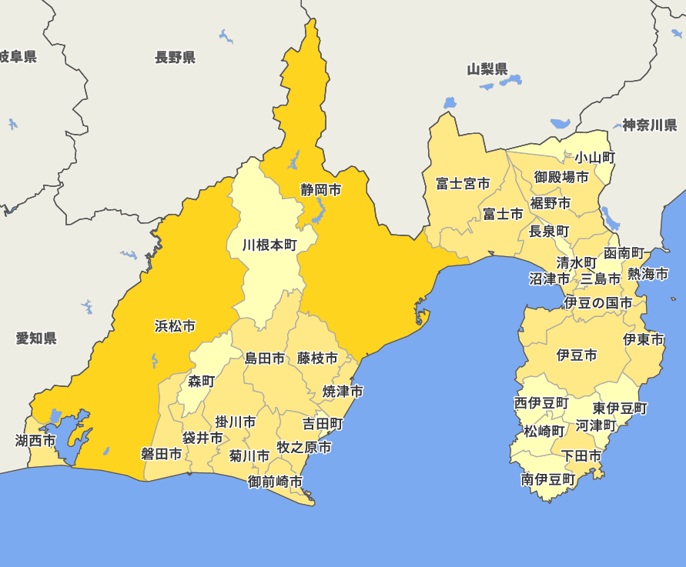
焼津市
デメリット
・津波が来る可能性大
「居住に関する」
メリット
・水産物が豊富
・医療費が高校生まで無料→子育て良

Slide 3
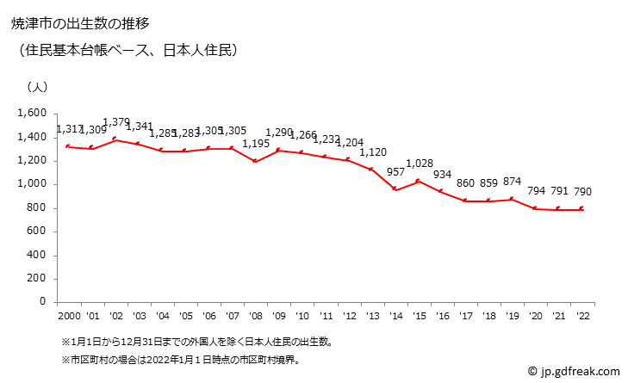
焼津市の出生数の推移
年々低下している
1379
57％
790
総務省 住民基本台帳に基づく人口を基にGD Freak!が作成したもの
（以降のグラフすべて同様）

Slide 4
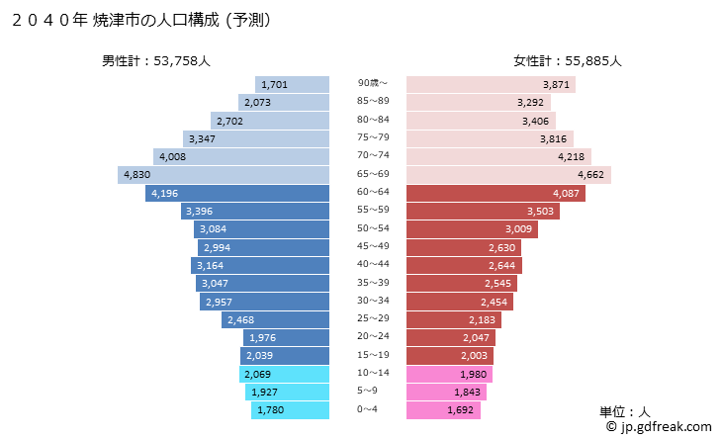
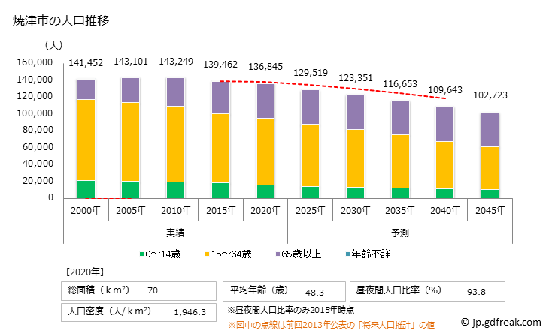
焼津市の人口増減の予測に関わるグラフ
2045年
・人口が少なくなっている
・男女共に高齢者の割合が多い

Slide 5
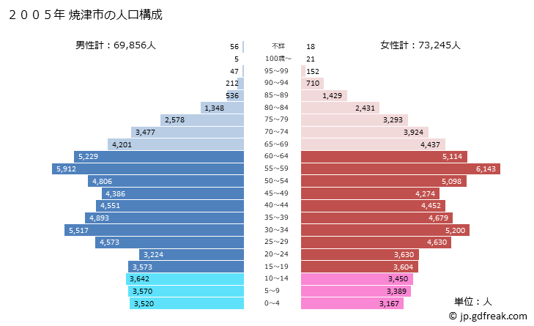
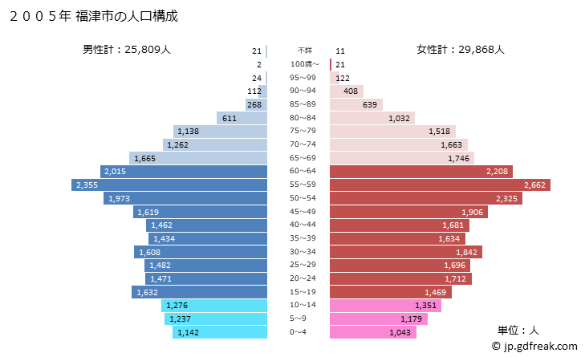
焼津市
福岡県福津市
似ている

Slide 6
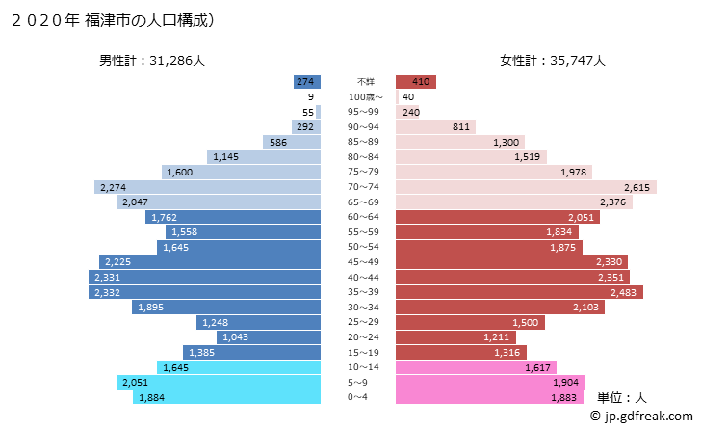
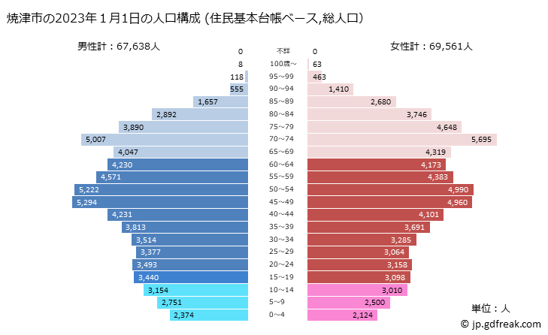
福岡県福津市
焼津市
福岡県福津市
人口増加率
県内最大
典型的な
少子高齢化

Slide 7
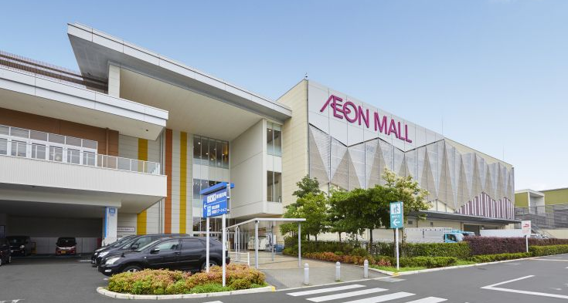
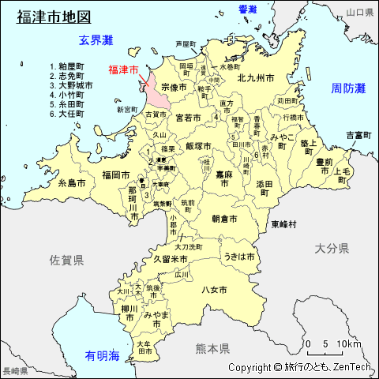
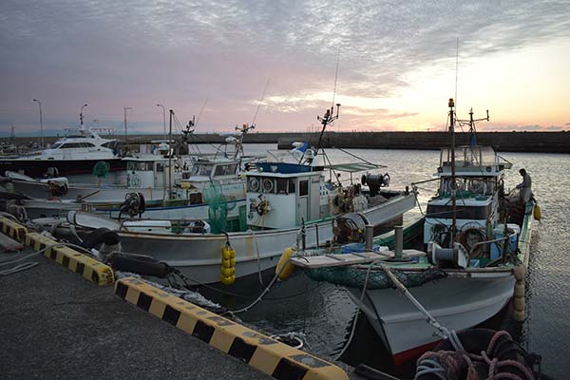
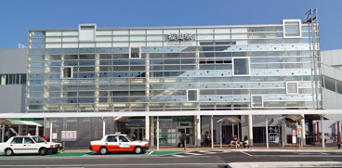
福岡県 福津市
【人口増加の理由】
①
②
③
商業施設の充実
宅地開発
観光が発達

Slide 8
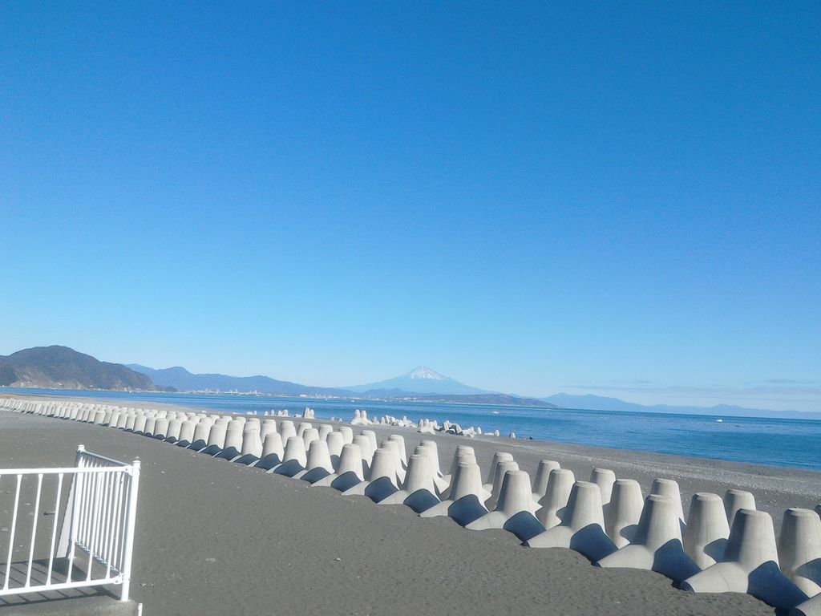
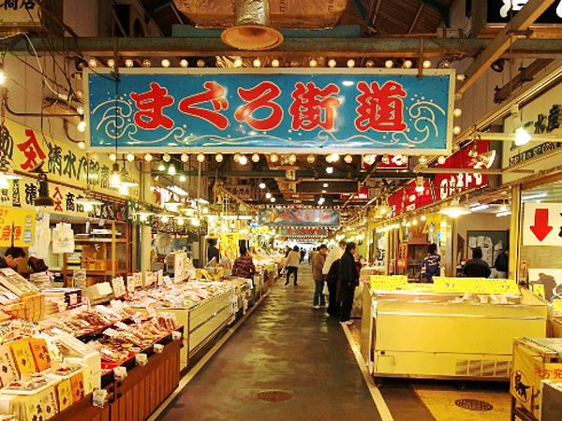
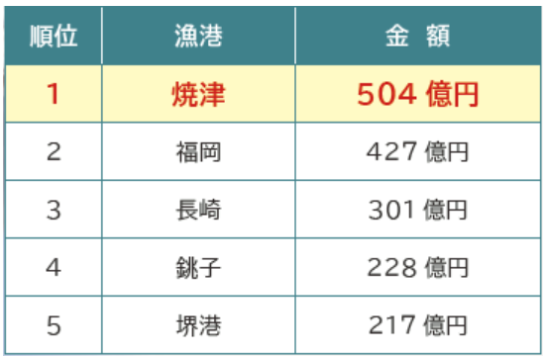
焼津市の観光業の現状は…
2022年度主要漁港の水揚高 焼津市ホームページより

Slide 9
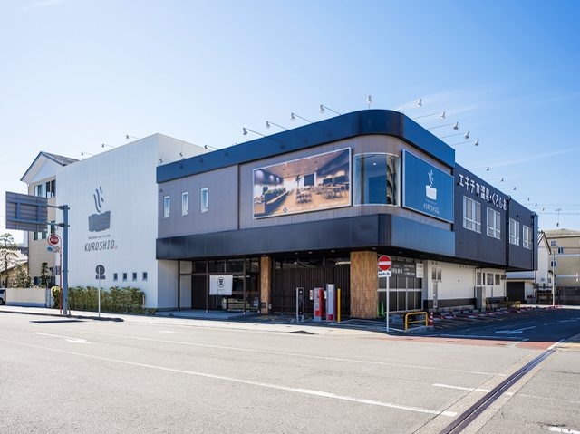
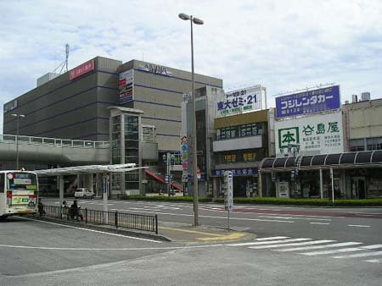
焼津市の今後の産業について
観光・商業施設の増加
産業の発達
雇用の拡大
子育て
医療
教育
人口増加

